Slide 1
ABC igranega filma (C): delavnica postprodukcije
Izvajalca: Mitja Mlakar in Miha Šubic (Film Factory)
Naložbo sofinancirata Evropska unija iz Evropskega socialnega sklada in Republika Slovenija.

Slide 2
MONTAŽA

Slide 3
Post-produkcija
Barvna korekcija
Vizualni efekti
Oblikovanje zvoka
Montaža slike
Komponiranje in snemanje glasbe
Montaža slike je le del celotnega procesa post-produkcije.

Slide 4
Kaj je montaža?
Montaža je izbiranje posameznih delov, posnetkov, vsebin in njihovo sestavljanje v novo in skladno celoto.
Vsak kader, vsak posnetek, nosi svojo vsebino oz. informacije. Ko dva različna posnetka s svojo samostojno vsebino sestavimo skupaj, dobita ta dva posnetka popolnoma nov pomen oz. sporočilo.
Bistvo filma je nizanje filmskih fragmentov, ki so posamično irelevantni.

Slide 5
“Ni pomembno kako so kadri posneti, temveč kako so montirani”
Kulešov efekt
Lev Vladimirovič Kulešov, sovjetski filmski ustvarjalec
Ko v sekvenci kombiniramo kader obraza človeka z raznimi drugimi kadri (v spodnjem primeru kader mame z otrokom in kader punce v kopalkah), te kombinacije popolnoma drugače vplivajo na gledalce. Gledalci na obrazu človeka prepoznajo popolnoma različna čustva, kljub temu da je posnetek človeka identičen.
Primer efekta: https://www.youtube.com/watch?v=hCAE0t6KwJY

Slide 6
Tehnika in umetnost
Znanje montaže delimo na:
znanje uporabe montažnega programa
poznavanje teorije montaže in filmskega jezika.
Medtem, ko je montažni program le orodje, je znanje teorije in umetniškega dela pomembnejše, saj lahko z poznavanjem raznih montažnih pravil, trikov in prijemov posnetke zmontiramo tako, da kot celota nosijo sporočilo in atmosfero, ki jo želimo sporočiti.

Slide 7
Prehodi med kadri
Efekt
Zatemnitev / Odtemnitev
Rez (Cut)
Preliv
Med posameznimi kadri lahko uporabimo več različnih prehodov. Vsak ima znotraj zgodbe svoj specifičen pomen. Najbolj uporabljen in gledalcu običajen je „rez“.
„Preliv“ po večini uporabljamo za prikaz minevanja časa. Izogibajte se uporabi preliva znotraj posamezne scene.
Primeri prehodov: https://www.youtube.com/watch?v=OAH0MoAv2CI

Slide 8
Na kaj režemo?
2D prostor
Pogledi
Ritem
Emocija
Zgodba
3D Prostor
Kdaj zaključimo oz. odrežemo kader je odvisno od posameznega primera in efekta, ki ga želimo z rezom doseči. Najvažneje je, da posamezni rez od enega do drugega kadra nosi čustva, zgodbo in da drži ritem. Manj pomembno je, da se iz kadra v kader ujema 3D oz. 2D pozicija igralca oz. predmeta.
Primeri rezov, ki temeljijo na emociji, zgodbi in ritmu. Ne upoštevajo pa 3D in 2D prostora: https://www.youtube.com/watch?v=3rvDDugvrAI
Notes:
Na kaj režemo?
- Emocija 51%
- Zgodba 23%
- Ritem 10%
- Pogledi 7%
- 2-dimenzionalni prostor 5%
- 3-dimenzionalni prostor 4%

Slide 9
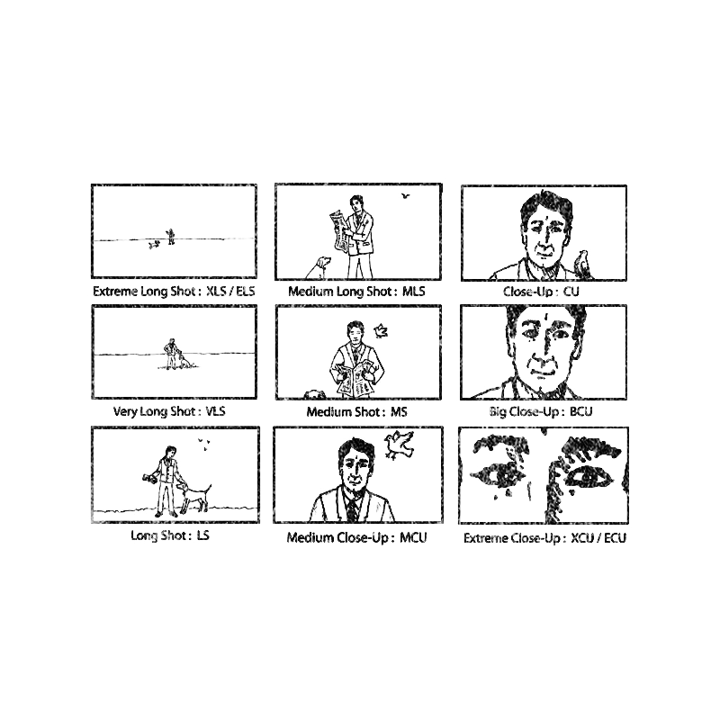
Filmski plani in montaža
Notes:
Primer tretin

Slide 10
Filmski plani in montaža
Bodimo pozorni, da imata kadra ki jih nizamo, vsaj dva plana razlike. Torej režemo npr. iz totala (Long shot) na bližnji kader (Close up).
V primeru da nizamo dva kadra s podobnim oz. enakim planom, se lahko zgodi, da dobimo „jump cut“ oz. da kamera „grdo“ skoči. Ta efekt seveda lahko tudi kreativno uporabimo.
Primer „jump cuta“ je v videu na 2min 13 sek:
https://youtu.be/OAH0MoAv2CI?t=133

Slide 11
“Film je življenje brez dolgočasnih trenutkov.”
V montaži vedno poskusimo odrezat stran posnetke, ki so dolgočasni oz. vsebinsko ničesar ne doprinesejo k končnemu filmu oz. videu. Po navadi so to med drugimi posnetki odpiranja in zapiranja vrat.

Slide 12
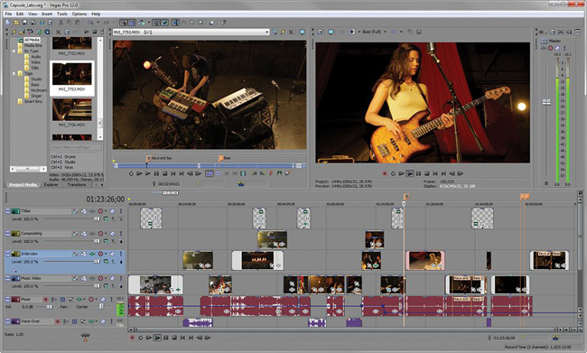
Montažni programi
Montažnih programov je na trgu veliko. Po večini vsi montažni programi delujejo po istem principu in imajo podoben način dela.
Na delavnici smo montirali v programu Kdenlive.
https://kdenlive.org/en/
Drugi montažni programi:
Adobe Premiere
Final cut
AVID
Magix Vegas
Itd.

Slide 13
Tehnične nastavitve projekta
Tehnične nastavitve programa oz. projekta pred začetkom montaže. Svetujemo da projekt nastavite na spodnje nastavitve tudi, če ste snemali s kamero oz. telefonom ki ima drugačne nastavitve:
resolucija: 1920 x 1080p (ali 720p)
Framerate (fps): 25 fps (25 sličic na sekundo)
Kodek / format: H.264, .mp4
Razmerje slike: 19:6
Pixel aspect (razmerje pixlov): 1:1

Slide 14
ORGANIZACIJA DATOTEK
Glavna mapa (Ime projekta)
ORG
Zvok
Grafike
Glasba
Zvočni efekti
Drugo

Slide 15
Pomembno!
Vedno hranite CELOTEN material v vaši projektni mapi.
Ne premikajte vašega materiala (v raziskovalcu) po tem, ko ste ga že uvozili v program.
Ne preimenujte vašega materiala po tem ko ste ga uvozili v program.
Ne pozabit premaknit vašega materiala iz mape Prenosi v projektno mapo (po tem ko ga shranite z interneta)

Slide 16
KONTAKT
FILMSKO DRUŠTVO FILM FACTORY
Ruška cesta 55
SI - 2000 Maribor
Mojca Pernat – 031 828 043
info@filmfactory.si
mojca@filmfactory.si
FILMI NASTALI NA NAŠIH FILMSKIH DELAVNICAH: https://www.youtube.com/playlist?list=PL4CCF7DA9093DD8DC

